Slide 1
C언어 스터디 2주차
O2CUBE
이재형

Slide 2
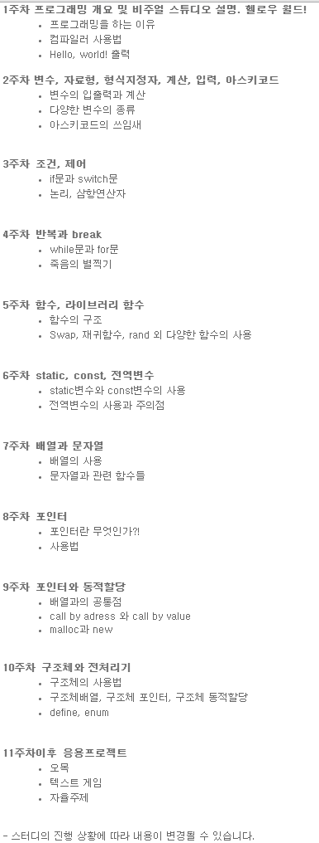
01
02
03
04
05
06
07
바이트 얘기는 왜?
커리큘럼…?
변수 네이밍 센스

Slide 3
01
02
03
04
05
06
07
08
09
10
11
12
13
#include <stdio.h>
int main(void)
{
int num = 0; // 변수명이 num인 이유
printf(“%d \n”, num);
return 0;
}

Slide 4
01
02
03
04
05
06
07
변수의 이름은 알파벳, 숫자, 언더바 ‘ _ ’ 로
대소문자 구분
숫자로 시작 X
스페이스 X
콩글리시 X!!! (saram, gyosu, …)
그리고 몇 가지의 단어들…

Slide 5
01
02
03
04
05
06
07
08
09
10
11
12
13
#include <stdio.h>
int main(void)
{
float num1 = 1.2, num2 = 3.4;
printf(“%.1f + %.1f = %.1f \n”,num1, num2, num1 + num2);
return 0;
}
// .1를 붙인거랑 안붙인거랑
// 변수 선언을 뒤에다 하면?

Slide 6
01
02
03
04
05
06
07
08
09
10
11
12
13
#include <stdio.h>
int main(void)
{
int num1 = 0, num2 = 0;
printf(“두 정수를 입력해주세요 : ”);
scanf(“%d %d”, &num1, &num2); // &의 의미는??
printf(“%2d + %2d = %2d \n”, num1, num2, num1 + num2);
return 0;
}
// 경고문이 뜨나?
// 숫자를 엄청 크게 혹은 엄청 작게 받으면

Slide 7
01
02
03
04
05
06
07
08
09
10
11
12
13
#include <stdio.h>
int main(void)
{
char alph1 = 0, alph2 = 0;
scanf(“%c”, &alph1);
scanf(“%c”, &alph2);
printf(“%c + %c = %c \n”, alph1, alph2, alph1 + alph2);
printf(“%d + %d = %d \n”, alph1, alph2, alph1 + alph2); // 아스키코드
return 0;
}
// 과제

Slide 8
01
02
03
04
05
06
07
연산자!
+ - * / %
= += -= *= /= %=
++ --
> < == != >= <=
&& || !

Slide 9
01
02
03
04
05
06
07
08
09
10
11
12
13
int main(void)
{
int num1, num2;
num1 = 5, num2 = 10;
printf(“%d \n”, num1 > num2);
printf(“%d \n”, num1 < num2);
}

Slide 10
01
02
03
04
05
06
07
08
09
10
11
12
13
int main(void)
{
int num1, num2;
num1 = 5, num2 = 10;
if (num1 > num2) // 0
printf(“num1 이 더 크당 \n”);
else if (num1 < num2) // 1
printf(“num2 이 더 크당!!!\n”);
else
printf(“서로 같당 \n”);
} // 자동완성 기능에 대해

Slide 11
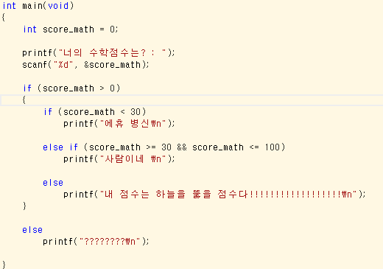
01
02
03
04
05
06
07
08
09
10
11
12
13

Slide 12
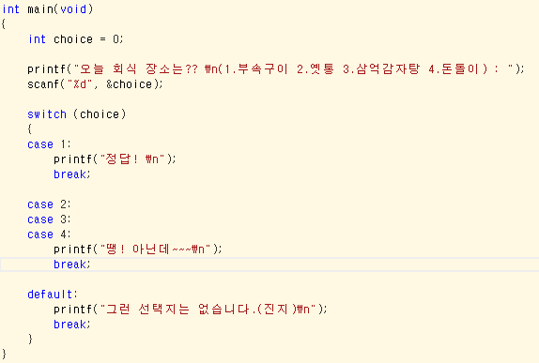
01
02
03
04
05
06
07
08
09
10
11
12
13

Slide 13
01
02
03
04
05
06
07
과 죄
scanf 함수로 문자를 연속으로 받을 때
문제가 생기는 원인과 해결법
신입생 1개 재학생 4개!
사칙연산 프로그램
신입생은 자유롭게
재학생은 사용자가 원하는 만큼 연산!

